Slide 1
機關安全維護宣導-雷擊

Slide 2
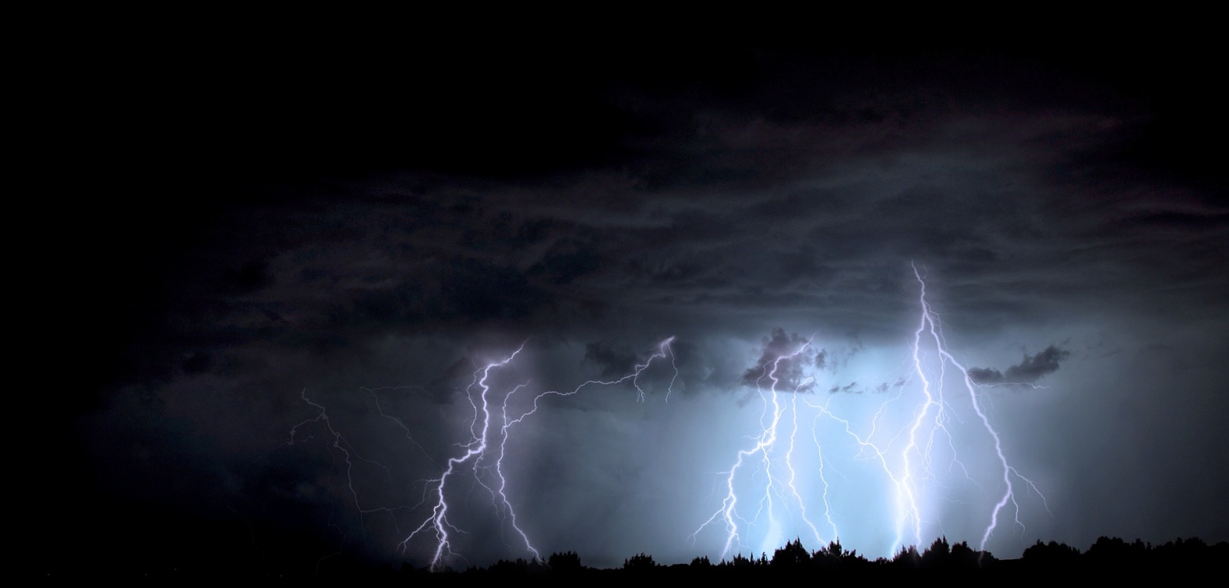
前言
走在路上被雷劈聽起來好像對正常人十分很遙遠，但事實上，發生機會並不算太低。
圖片來源：https://pixabay.com/photos/lightning-storm-arizona-monsoon-1158027/

Slide 3
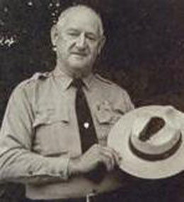
被雷打到的機率?
全球每年因雷擊而死的人數高達3000人
一個人一輩子被閃電電過機率預估高達1/10000，一個人一年中被閃電電到的機率約為1/286000。
右圖這位仁兄名為Roy Cleveland Sullivan，是金氏世界紀錄中被雷擊過最多次的人，一共被天打雷劈7次，不過他並非死於雷擊，最後在71歲時因為告白失敗自殺而死。圖驗來源：https://en.wikipedia.org/wiki/Roy_Sullivan

Slide 4
我國實際案例
108/5/17清晨，1名年約48歲女性登山客，在玉山主峰遭到雷擊，致左半身無知覺，但意識清楚。
106/7/1新北市37歲康姓女子騎車途中機車把手疑遭雷擊，連人帶車滑行約10公尺，撞上道路內側護欄，一度昏厥。
102/7/14高雄市港都水上救生協會成員於西子灣訓練時遭雷擊，造成1死3傷。

Slide 5
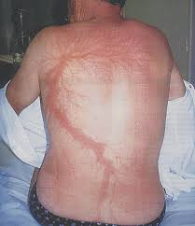
雷擊對人體的危害
被雷擊後，會因為電流經過人體並沿途釋放熱能而製造傷害，常見傷害包括心室纖維震顫、中樞神經系統受損，、肌肉麻痺引發呼吸終止、溶血、蛋白凝固、血管血栓形成、脫水、肌肉和關節分離等。
電流經過的部位會在皮膚上形成紅色或薔薇色、枝狀或燕尾狀的斑紋，稱為雷擊紋。雷擊紋一般在死後24小時後消失，但存活者的雷擊紋可能會數日不散。左圖為Roy Cleveland Sullivan 被雷擊中後的雷擊紋。圖片來源：https://imgur.com/gallery/RfHFz

Slide 6
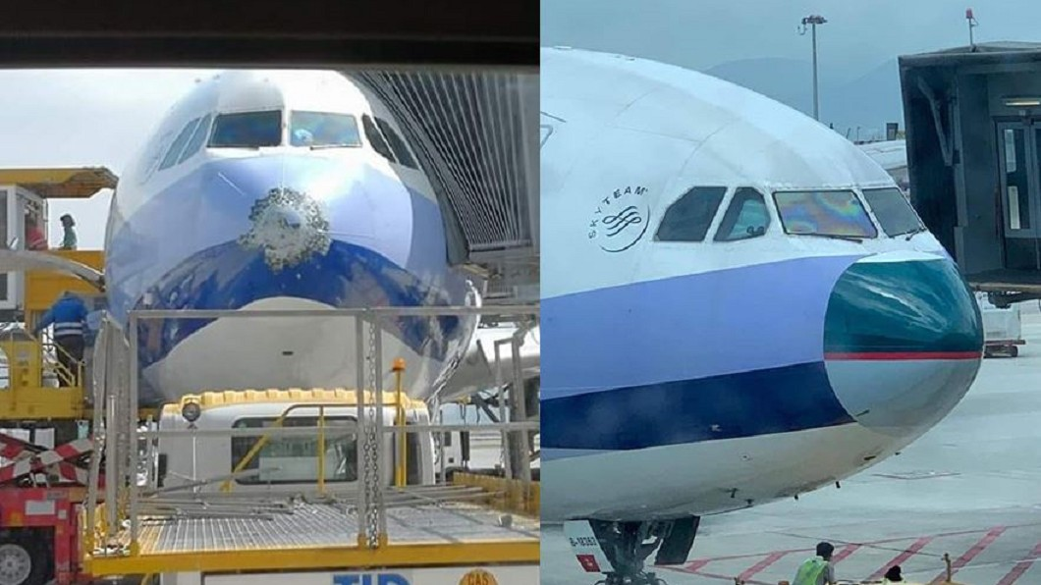
雷擊對建築物及交通工具的危害
雖然混凝土不導電，但是雷擊強大的高熱仍可能引發火災，且電流經過的線路可能因超出負荷而報銷。
飛機也可能同樣因高熱及電流引發機體或電子設備毀損。
華航1架A330飛機108/5/17從台北飛往香港，途中遭遇雷擊，造成機鼻雷達罩受損，基於飛行安全，回程時只好向國泰航空商借1個機鼻。(圖片來源：https://news.tvbs.com.tw/fun/1134858)

Slide 7
防範雷擊(一)
對於雷擊的預防措施：
  下雷雨時，不要靠近孤立而突出的目標物，也嚴禁站在空曠的高地上。
  不要靠近金屬和潮溼物體。
  避免下水。
  車輛對閃電防禦功能不錯，但天線盡量收起來。
  山區的話避免躲在樹下。
  身形盡量越低越好，可以考慮貼在地面。

Slide 8
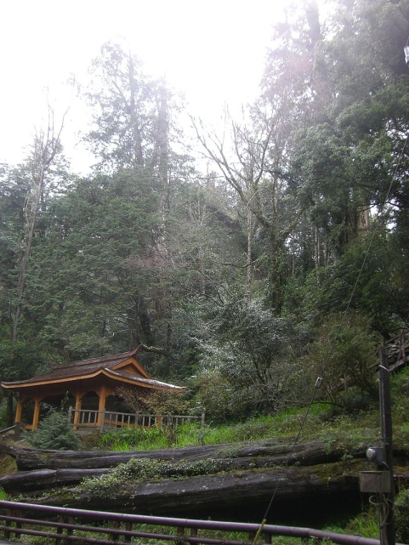
防範雷擊(二)
大型建築物裝設避雷針。
針對易受雷擊的地區，盡量減少電路設備的負荷，以防因雷擊造成大量電流經過。
針對高大樹木可以考慮安裝避雷針，以防森林大火以及神木損毀。
日本技師小笠原富次郎於1906年11月發現的第一棵阿里山神木，高53公尺，樹齡達三千年以上，樹幹在距地面一公尺半高處的直徑是4公尺66公分，樹幹連接地面處的週圍達23公尺，但於1956年6月7日遭雷擊不久後枯死，圖為神木遺址。

Slide 9
結語
有一些自然災害，雖然平常只是電視上的影響，但仍然有萬分之一的機率發生在生活周遭並造成莫大的危害，因此仍要防患於未然，仍須事前準備以把危害降至最低。
花蓮縣政府政風處關心您。

Slide 10
資料來源
https://www.ettoday.net/news/20130714/240740.htm
https://news.cts.com.tw/cts/general/201703/201703021856242.html
https://en.wikipedia.org/wiki/Roy_Sullivanhttps://imgur.com/gallery/RfHFz
https://imgur.com/gallery/RfHFz
https://news.ltn.com.tw/news/society/breakingnews/2794238
https://news.ltn.com.tw/news/society/paper/1115635
https://news.ltn.com.tw/news/focus/paper/1012608
https://www.chinatimes.com/newspapers/20130715000289-260102?chdtv
https://news.tvbs.com.tw/fun/1134858
https://news.tvbs.com.tw/fun/895501
https://www.thenewslens.com/article/96376
https://www.cwb.gov.tw/V7/knowledge/encyclopedia/me027.htm

